Slide 1
에이원
사용자 메뉴얼

Slide 2
목 차
시스템개요
시스템구성도
메뉴구조도
메뉴

Slide 3
1. 시스템 개요
1) 개요
다인산업기계㈜는 1990년 설립이래 30년동안 “최선“ 이라는 기업 이념을 중심으로 호이스트 식 천장크레인 및 산업용 기계 구조물 제작에 끊임없는 노력과 도전 정신으로 성장해가고 있습니다.
수주 예상 프로젝트의 정확한 강도 계산에 의한 견적 산출 및 예가 내역서 등록 및 이력관리로 업무 효율성 증대
수주에서 제작 ~ 납품 까지 일련의 과정을 종합적으로 관리 하고 예가 내역서 산출 기준으로 원가를 집행하여 수주 프로젝트의 일정관리, 이슈관리 및 원가 투입관리를 제공
시스템을 통해 발주관리 및 자재마스터를 관리하여 입고자재의 현장투입및 재고관리 자재손실 및 예측재고 파악으로 비용을 절감
납품이 후 고객지원(문제점/요청사항) 내역을 작성/관리함으로써 문제에 대한 인식및 개선이력관리 문제점 재발방지를 위한 기초데이터로 활용 하여 제작 품질 향상 및 비용절감을 기대
수주 프로젝트의 투입원가 관리를 통해 재료비/노무비/경비를 실시간 자동 집계

Slide 4
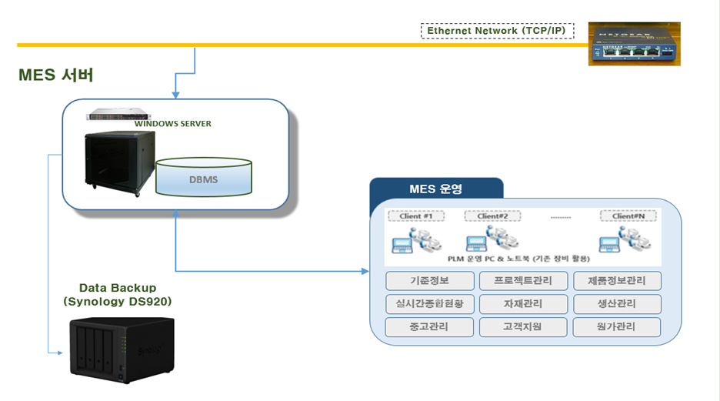
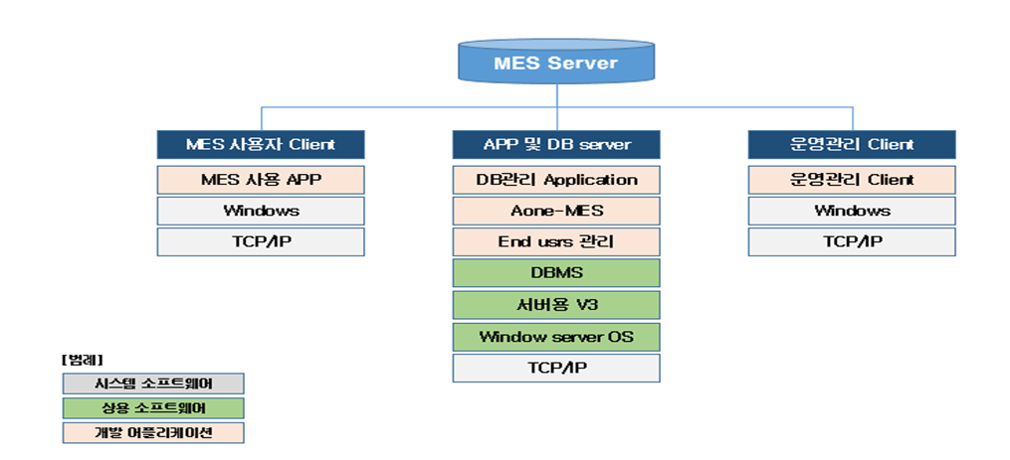
2. 시스템 구성도
1) H/W 구성도
2) S/W 구성도

Slide 5
1. 메뉴 구조도
기능 ID | 업무기능 | 업무 내용 | 구분
1.0 1.1 2.0 2.1 2.2 2.3 3.0 3.1 3.2 3.3 3.4 3.5 4.0 4.1 4.2 4.3 4.4 4.5 5.0 5.1 5.2 6.0 6.1 6.2 6.3 6.4 | DASHBOARD 주요현황 프로젝트관리 영업관리 프로젝트진행현황 WBS 설계관리 PART 등록 PART 조회 도면관리 BOM Report(정전개) BOM Report(역전개) 자재관리 발주현황 발주관리 입고관리 재고관리 자재마스터 관리 생산관리 공정관리 검수관리 원가관리 투입원가현황 재료비관리 노무비관리 경비관리 | 프로젝트진행 현황 , 고객지원현황, 발주현황 영업등록 & 예가내역서 등록 프로젝트 진행현황 조회 프로젝트 WBS 등록 PART 일반 등록 & Excel upload Project No. 기준으로 Part조회 등록된 PART도면 다운로드 및 조회 Project No. 기준 Bom 정전개 조회 Project No. 기준 Bom 역전개 조회 발주현황을 조회 발주서 등록및 리스트 조회 발주서 입고결과 등록 자재 재고관리 자재 마스터 등록및 원단가 관리 공정관리 등록 및 이슈 관리 등록 생산에 따른 결과 검수관리 등록 투입원가 현황 조회 재료비 관리 현황 조회 노무비 관리 현황 조회 경비관리 등록및 현황 조회 | 신규 신규 신규 신규 신규 신규 신규 신규 신규 신규 신규 신규 신규 신규 신규 신규 신규 신규 신규
기능 ID | 업무기능 | 업무 내용 | 구분
7.0 7.1 7.2 8.0 8.1 8.2 9.0 10.0 10.1 10.2 10.311.0 11.1 11.2 12.0 12.1 12.2 | 고객지원 고객지원 현황 고객지원 이슈/문제점 중고관리 중고관리 현황 중고관리수리/판매내역 메뉴관리 권한 및 사용자 관리 권한관리 부서관리 사용자 관리 기준정보관리 공통코드관리 공급업체관리 System Log 파일다운로드 로그 로그인로그 | 고객 지원 현황 조회 고객 지원 등록 및 조회 중고관리 등록 현황 중고 관리 등록및 조회 메뉴 등록 및 권한 설정 / 삭제 권한그룹 등록및 사용자 연결 부서 등록 및 조회 사용자 등록 및 조회 공통 코드 등록 ,수정 ,삭제 및 조회 공급업체 등록,수정,삭제 및 조회 파일 다운로드 로그 조회및 excel다운 로그인 로그 조회및 excel다운 | 신규 신규 신규 신규 기존 기존 기존 기존 기존 기존 기존 기존

Slide 6

1. 로그인 (MN_001)
로그인
로그인 및 비밀번호를 입력후 login 버튼을 클릭

Slide 7
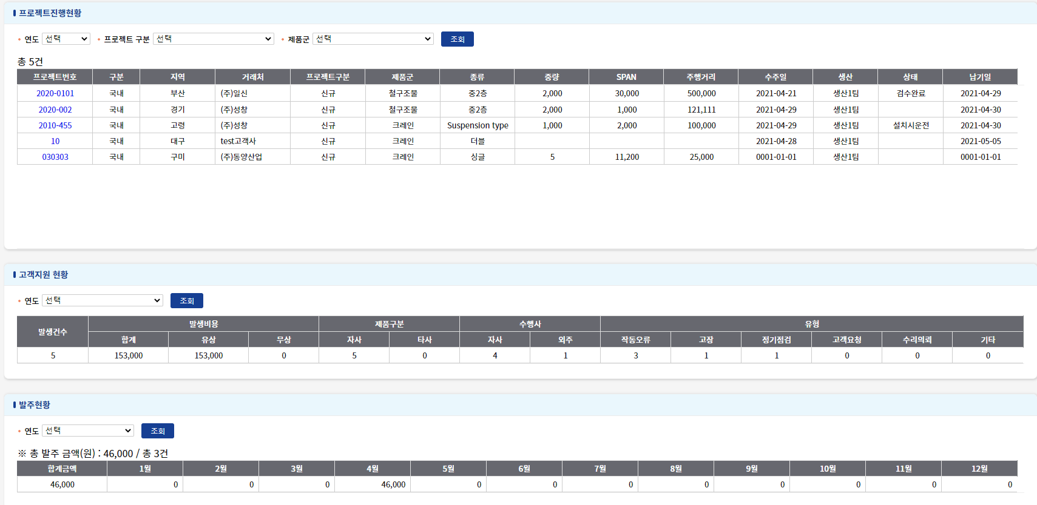
1. BASHBOARD (MN_002)
DASHBOARD 조회
각 리스트 의 조건 선택후 조회 버튼을 클릭하여 리스트를 한다.

Slide 8
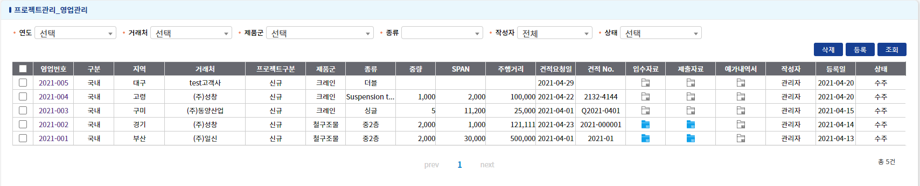
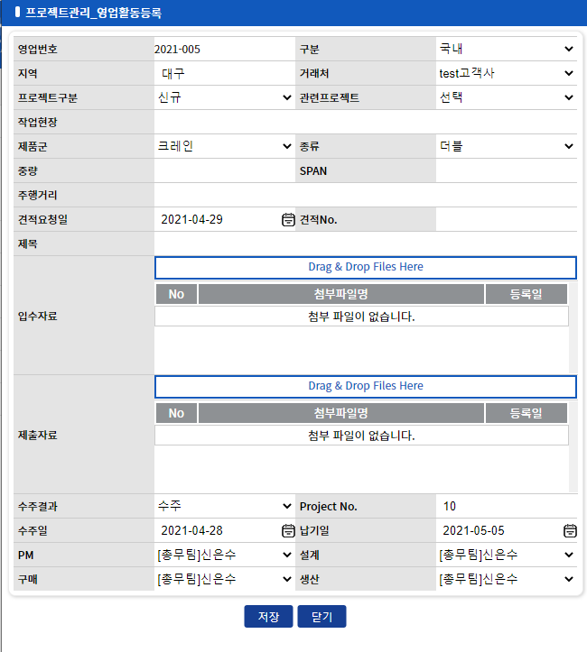
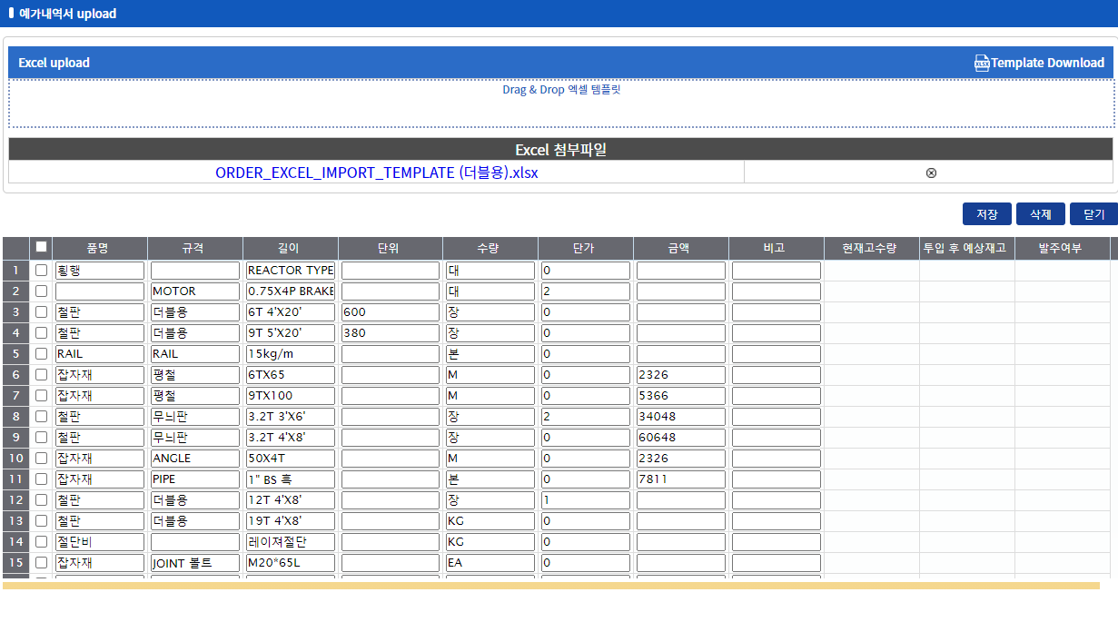
2.프로젝트관리_영업관리 (MN_003)
영업관리 등록 조회 & 예가 내역서 upload
검색조건(연도, 거래처,제품 군,종류,작성자,상태)을 통해 해당 영업정보를 조회한다.
등록 버튼을 눌러 영업정보를 입력 후 저장한다.
예가 내역서 아이콘을 클릭 후 예가 내역서 excel 파일을 업로드 하여 예가 내역을 저장한다.
삭제할 영업을 선택 후 삭제 버튼을 클릭하면 영업 및 프로젝트 생산관리에 연결된 정보가 같이 삭제 된다.

Slide 9
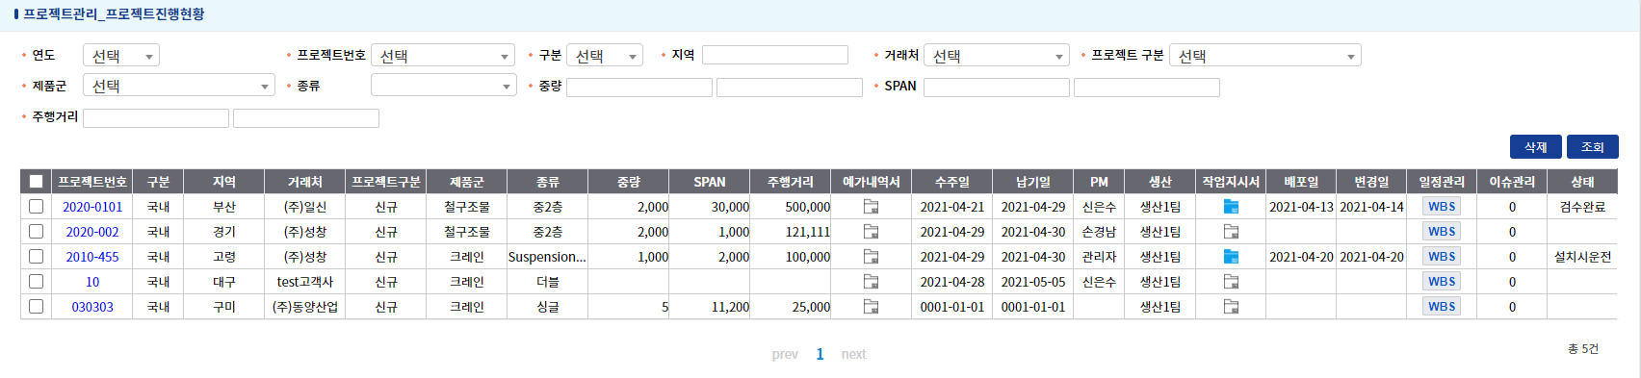
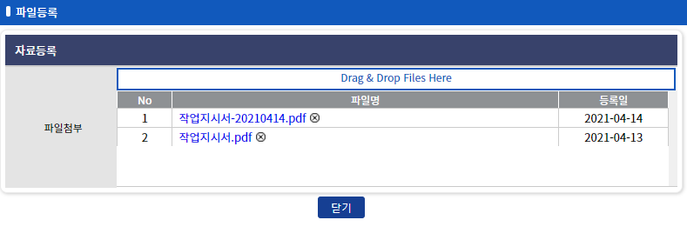
2. 프로젝트관리_프로젝트진행현황 (MN_004)
프로젝트진행현황 조회
검색조건(연도, 프로젝트번호, 구분,지역,거래처,프로젝트 구분, 제품군,종류,중량.SPAN,주행거리)을 통해 해당 프로젝트 진행현황을 조회한다.
작업 지시서를 클릭하여 첨부파일을 등록한다.
삭제할 프로젝트를 선택후 삭제 버튼을 누르면 연결된 영업정보및 생산관리 정보가 삭제 된다.

Slide 10
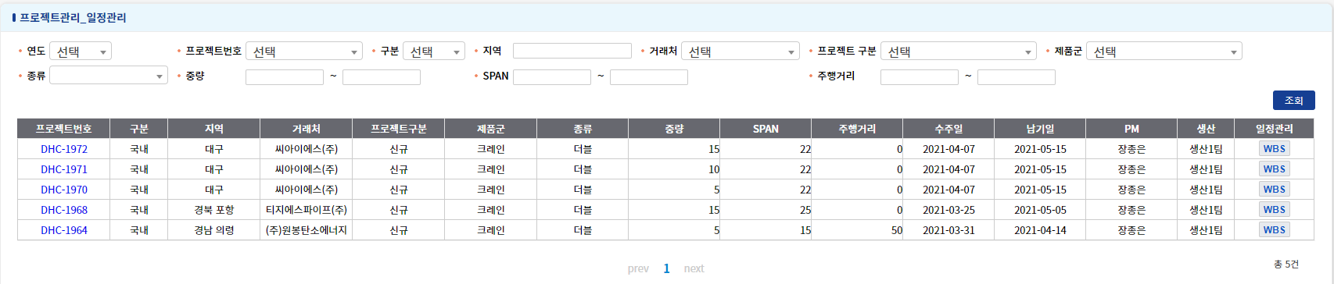
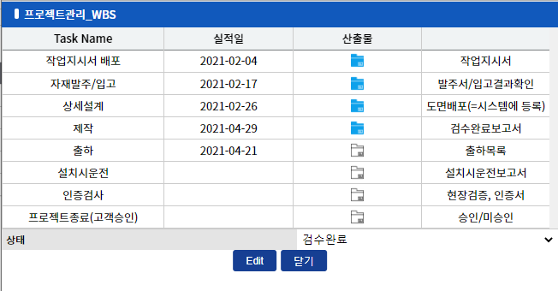
2. 프로젝트관리_WBS (MN_005)
프로젝트진행현황 조회 WBS 수정
검색조건(연도, 프로젝트번호, 구분,지역,거래처,프로젝트 구분, 제품군,종류,중량.SPAN,주행거리)을 통해 해당 프로젝트 진행현황을 조회한다.
일정관리의 WBS 버튼을 누르면 WBS 작성 화면이 나타난다 실적 및 산출물을 입력한다.

Slide 11
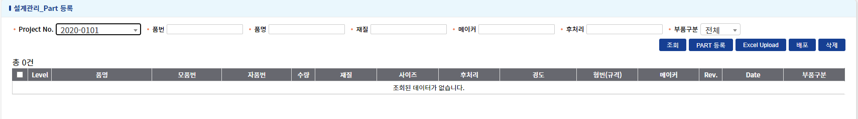
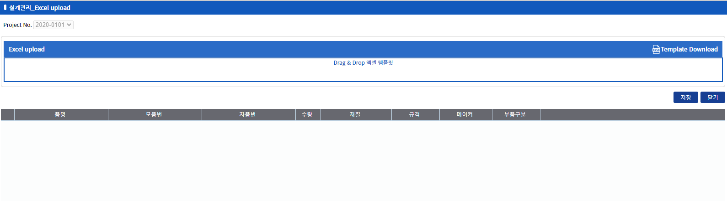
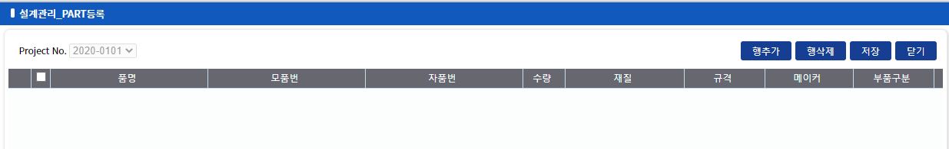
3. 설계관리_PART등록 (MN_006)
설계관리 PART 등록및 배포
검색조건(Project No, 품번,품명,재질,메이커,부품구분)을 통해 해당 PART등록 현황을 조회한다.
PART등록 버튼을 누르면 수동으로 행 추가 및 행 삭제 를 하여 PART를 등록할 수 있다.
Excel Upload 버튼을 누르면 엑셀 업로드 할 수 있는 팝 업 창 이 호출 된다 등록할 PART정보를 엑셀 업로드를 통해 등록할 수 있다.
저장된 PART를 선택 후 배포 버튼을 누르면 최종적으로 PART가 등록되게 된다.
삭제할 PART를 선택 후 삭제버튼을 누르면 해당 PART가 삭제된다.

Slide 12
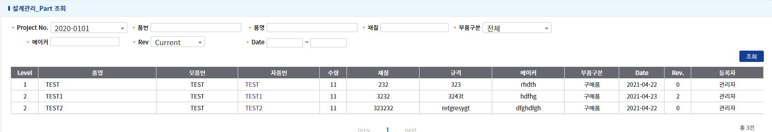
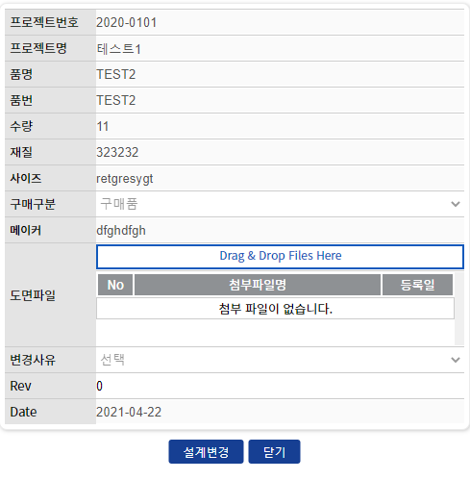
3. 설계관리_PART조회 (MN_007)
PART 조회 및 PART Revision
검색조건(Project No, 품번,품명,재질,메이커,부품구분,REV)을 통해 해당 PART를 조회한다.
조회된 PART에서 자품번을 클릭하면 해당 PART를 설계변경 을 누르면 revision 이 변경된다.

Slide 13
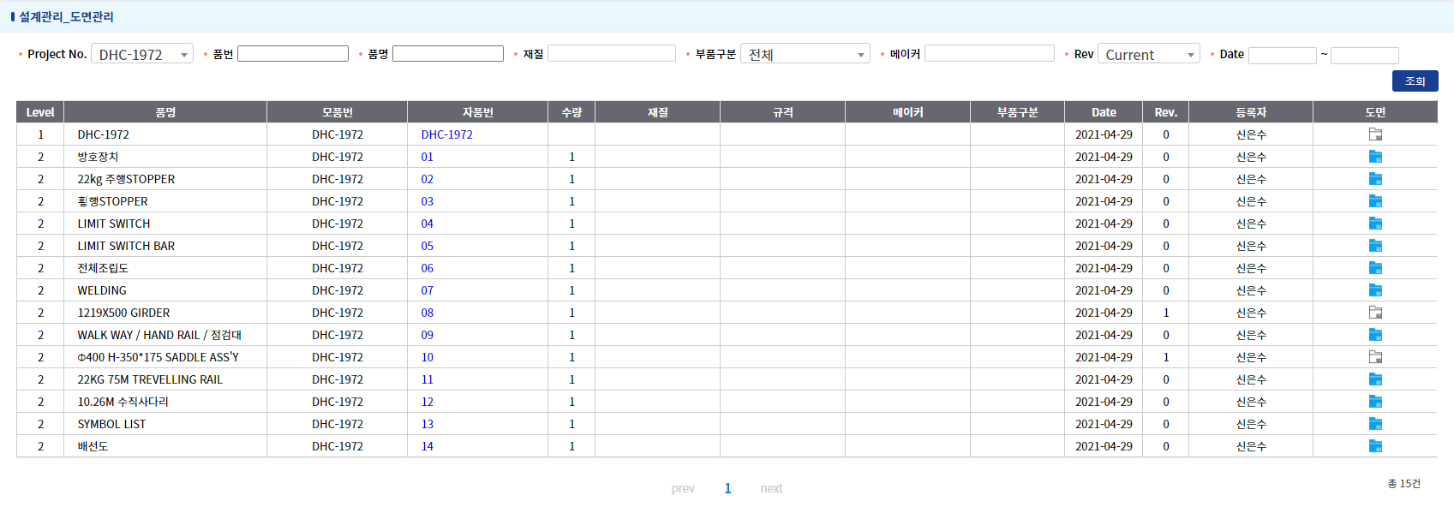
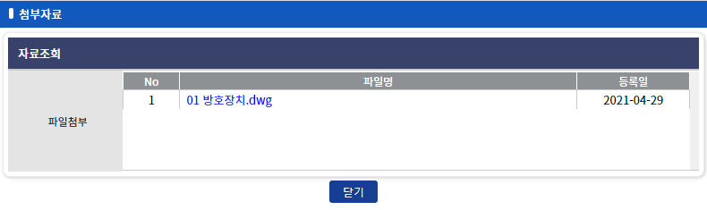
3. 설계관리_도면관리 (MN_008)
도면관리
검색조건(Project No, 품번,품명,재질,메이커,부품구분,REV)을 통해 해당 PART를 조회한다.
조회된 PART에서 도면을 클릭하여 도면을 확인한다.

Slide 14
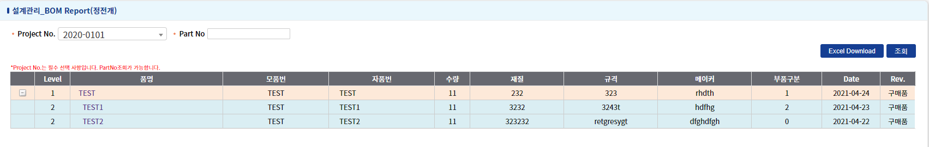
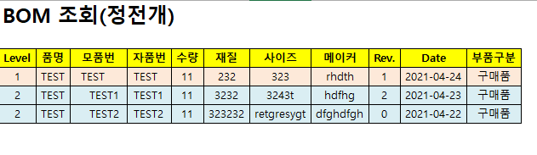
3. 설계관리_BOM Report(정전개) (MN_009)
설계관리 Bom Report(정전개)
검색조건(Project No, part no)을 통해 해당 PART를 조회한다.
Excel download 버튼을 클릭하면 조회된 part를 다운받을수 있다.

Slide 15
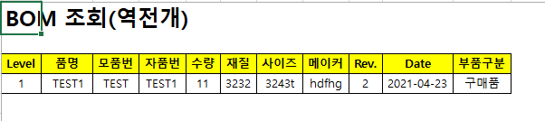
3. 설계관리_BOM Report(역전개) (MN_010)
설계관리 Bom Report(역전개)
검색조건(Project No, part no)을 통해 해당 PART를 조회한다.
Excel download 버튼을 클릭하면 조회된 part를 다운받을수 있다.

Slide 16
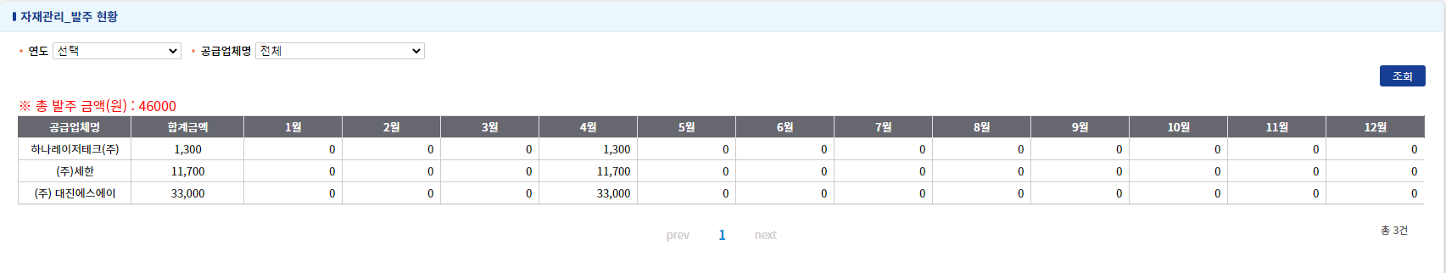
4. 자재관리_발주현황 (MN_011)
자재관리 발주현황 조회
검색조건(연도, 공급업체명)을 통해 해당 발주현황를 조회한다.

Slide 17
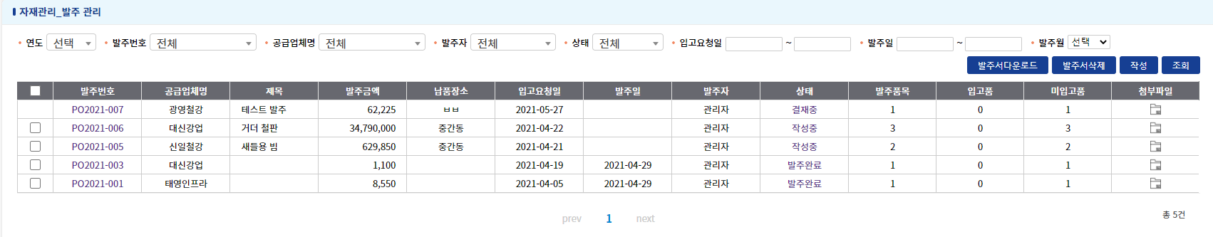
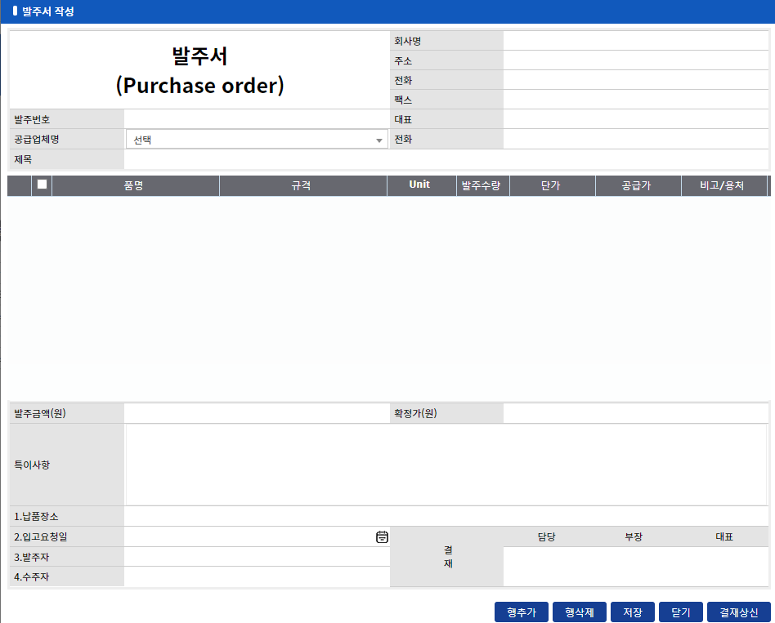
4. 자재관리_발주관리 (MN_012)
자재관리_발주관리 등록
검색조건(연도, 발주번호 공급업체명 등)을 통해 해당 발주관리를 조회한다.
작성버튼을 누르면 작성 화면이 pop-up으로 호출된다.
공급업체 명 제목,및 발주 자재를 입력 후 저장하면 임시저장상태가 되며 결재 상신을 하면 해당 발주건 이 결재가 진행된다.

Slide 18
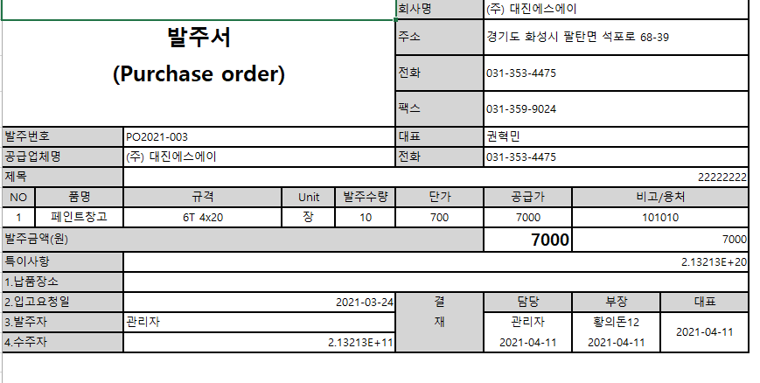
4. 자재관리_발주관리 (MN_012)
자재관리_발주관리 등록
검색조건(연도, 발주번호 공급업체명 등)을 통해 해당 발주관리를 조회한다.
결재완료 된 발주 건은 발주서 다운로드를 하면 발주완료 상태로 변경된다.

Slide 19
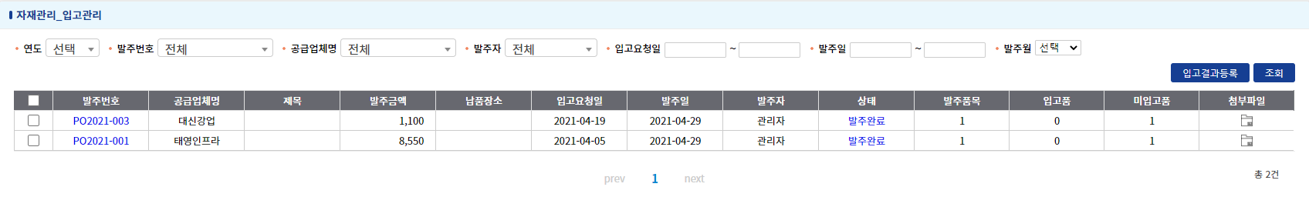
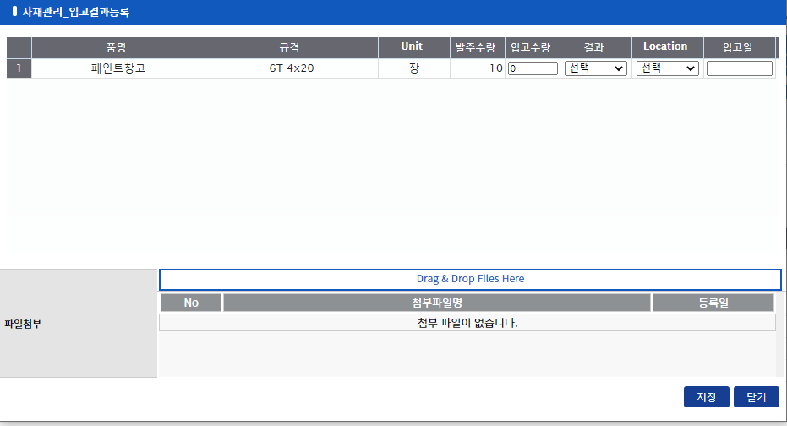
4. 자재관리_입고관리 (MN_013)
자재관리_발주관리 등록
검색조건(연도, 발주번호 공급업체명 등)을 통해 해당 발주관리를 조회한다.
발주건을 선택후 입고결과 등록버튼을 누르면 입고등록 pop-up창이 호출된다.
입고수량/결과/Location/입고일을 입력후 저장한다

Slide 20
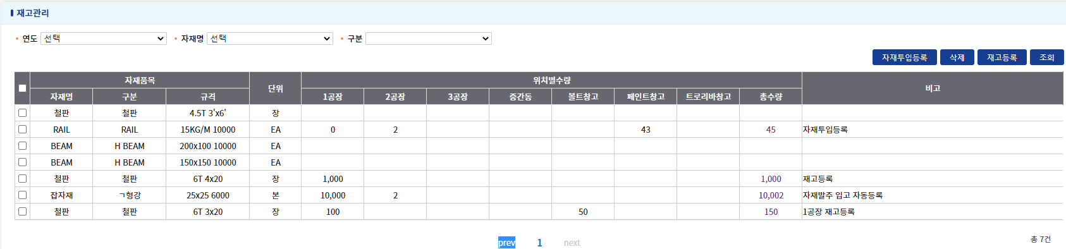
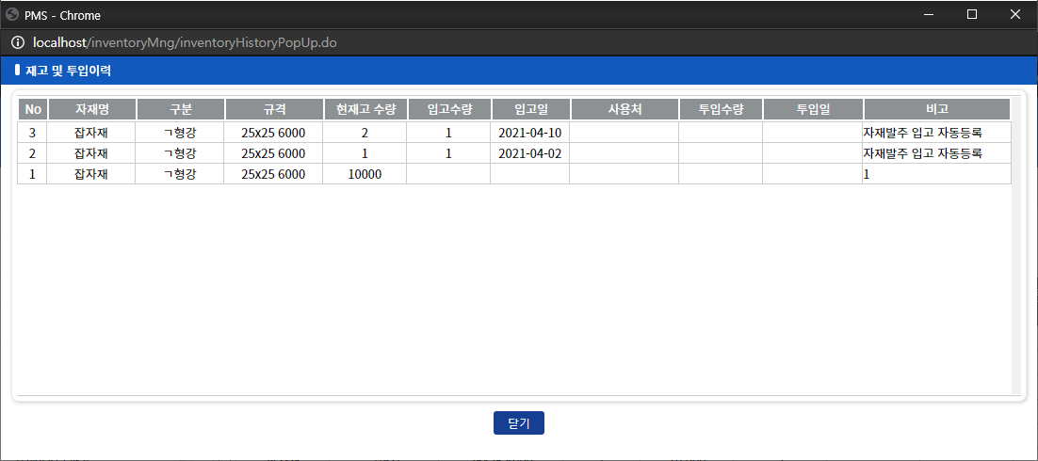
I. 자재관리_재고관리 (MN_014)
재고관리 목록, 조회, 삭제, 이력
검색조건(연도, 자재명, 구분)을 통해 해당 재고정보를 조회한다.
자재의 상세정보를 보여주고 해당 자재의 위치별, 수량 위치의 총합에 따른 총수량, 재고변경에 따른 내용을 비고에 표시한다.
삭제버튼을 통해 해당 재고를 초기화 한다.
총수량 링크를 통해 재고의 이력을 보여준다.

Slide 21
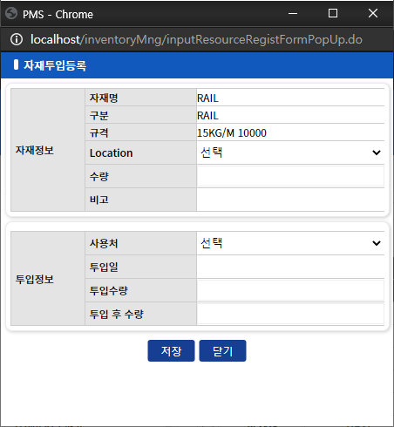
I. 자재관리_재고관리 (MN_014)
자재투입등록
재고목록에서 선택된 재고의 재고투입을 등록한다. 자재정보 중 재고가 투입될 위치 및 수량, 비고를 입력한다.
투입정보는 해당 자재의 재고가 사용될 사용처(프로젝트)를 선택, 투입수량 입력 시 재고량과 계산하여 투입 후 수량을 보여준다.
저장 시 해당재고는 차감되며 이를 목록에 반영한다.

Slide 22
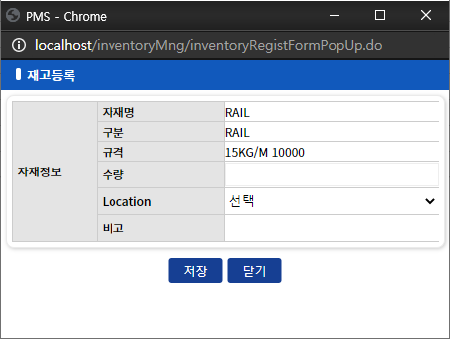
I. 자재관리_재고관리 (MN_014)
재고등록
재고목록에서 선택된 자재의 재고수량을 등록한다.
수량, Location을 필수값으로 지정하며 비고를 통해 해당재고 등록에 따른 내용을 작성한다.
이미 재고가 존재하는경우 등록된 재고로 해당 위치의 재고는 저장된다.
자재에 대한 정보는 자재마스터에 구성된 정보를 가져온다.

Slide 23
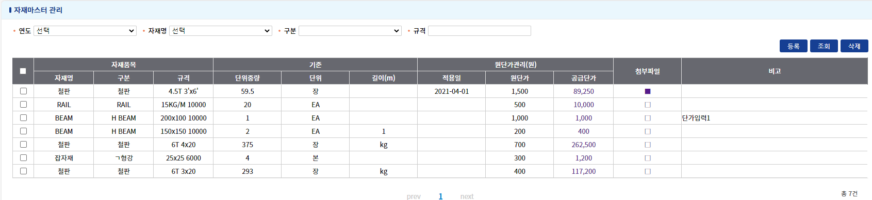
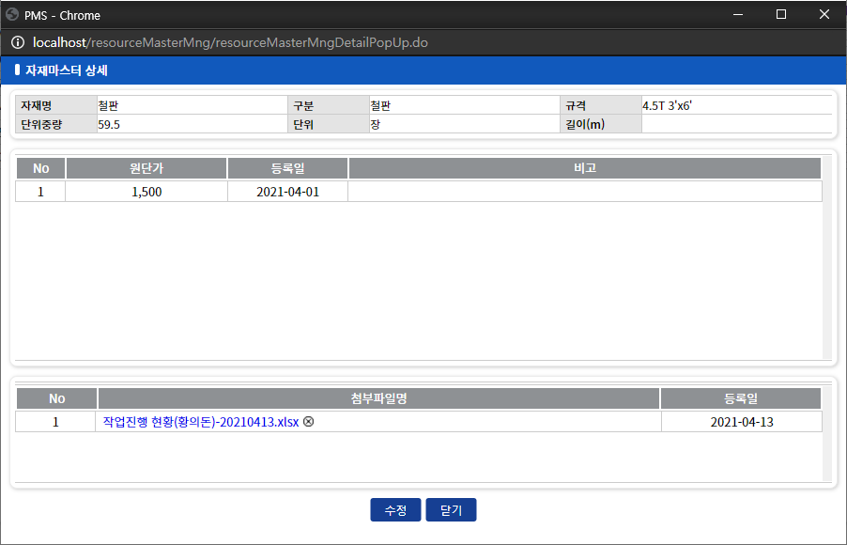
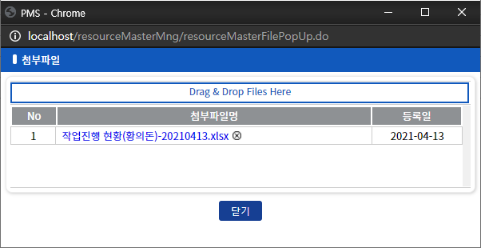
I. 자재관리_자재마스터 (MN_015)
자재마스터 목록, 조회, 삭제, 이력
연도, 자재명, 구분, 규격을 통해 자재마스터를 조회한다.
자재정보, 기준, 원단가를 보여준다.
공급단가 링크를 통해 해당 자재마스터의 상세내용 및 원단가 이력을 보여준다.
첨부파일 링크를 통해 등록된 자재마스터의 등록 시 첨부된 파일의 목록을 열람 할 수 있다.

Slide 24
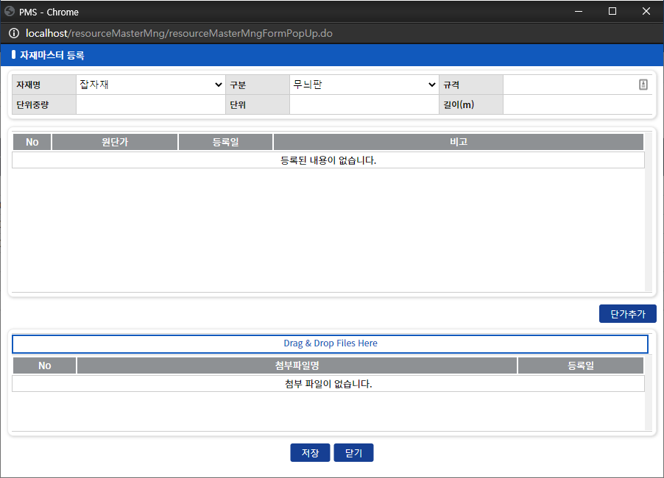
I. 자재관리_자재마스터 (MN_015)
등록
자재마스터의 내용을 작성한다.
자재의 정보를 작성하고 해당 자재의 원단가를 입력한다.
단가 추가를 통해 원가, 등록일, 비고를 입력, 저장한다.
원간가를 통해 작성된 등록일은 자재마스터 목록의 적용일에 해당 일자를 보여준다.
저장된 자재마스터는 재고관리 목록에 표시된다.

Slide 25
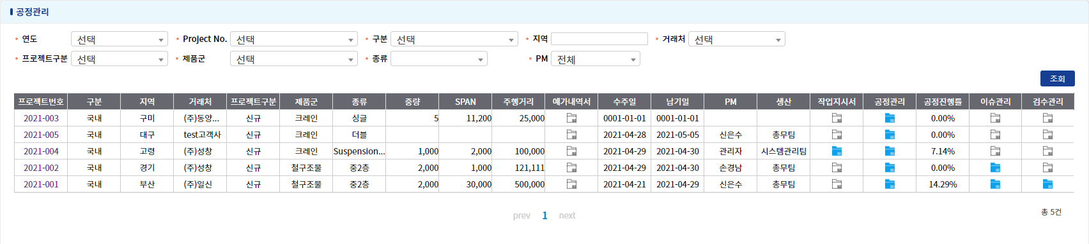
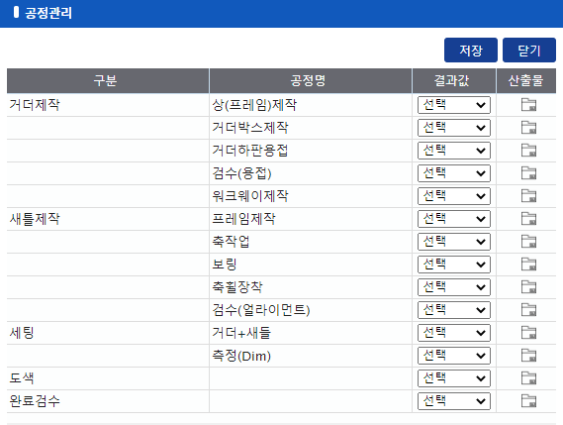
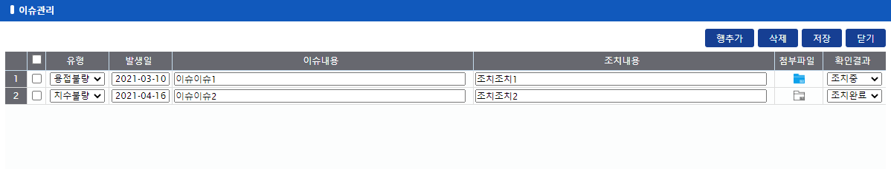
4. 생산관리_공정관리 (MN_016)
생산관리 공정관리 등록 이슈등록 삭제
검색조건(연도, project no,구분,거래처,프로젝트구분,제품군,종류,PM)을 통해 해당 공정관리를 조회한다.
조회된 리스트에서 공정관리 아이콘을 클릭하면 pop-up창이 호출 된다.
해당 공정에서 결과값 및 산출물을 입력하면 해당 공정에 따라 공정진행률이 산출된다.(결과값이 완료)
조회된 리스트에서 이슈관리를 클릭하면 pop-up 창이 호출된다.
행 추가 버튼을 통해 이슈를 추가 할 수 있으며 삭제 버튼으로 해당 이슈를 삭제 할 수 있다. 유형 발생일 이슈내용 조치내용 및 첨부파일 확인결과를 입력 후 저장한다.

Slide 26
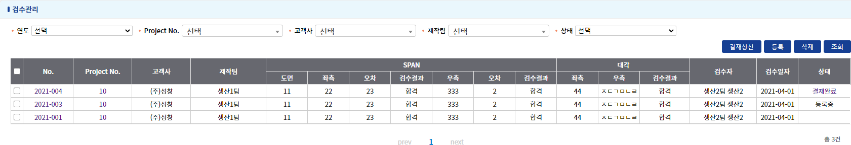
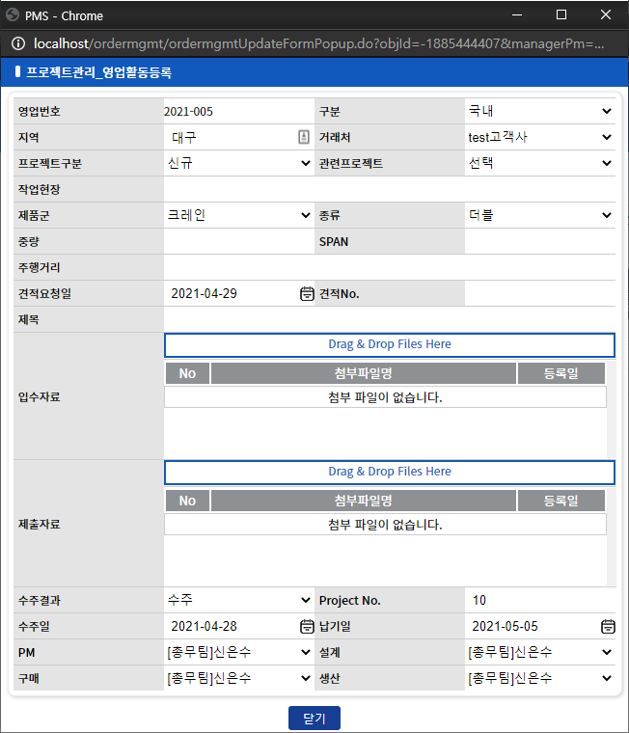
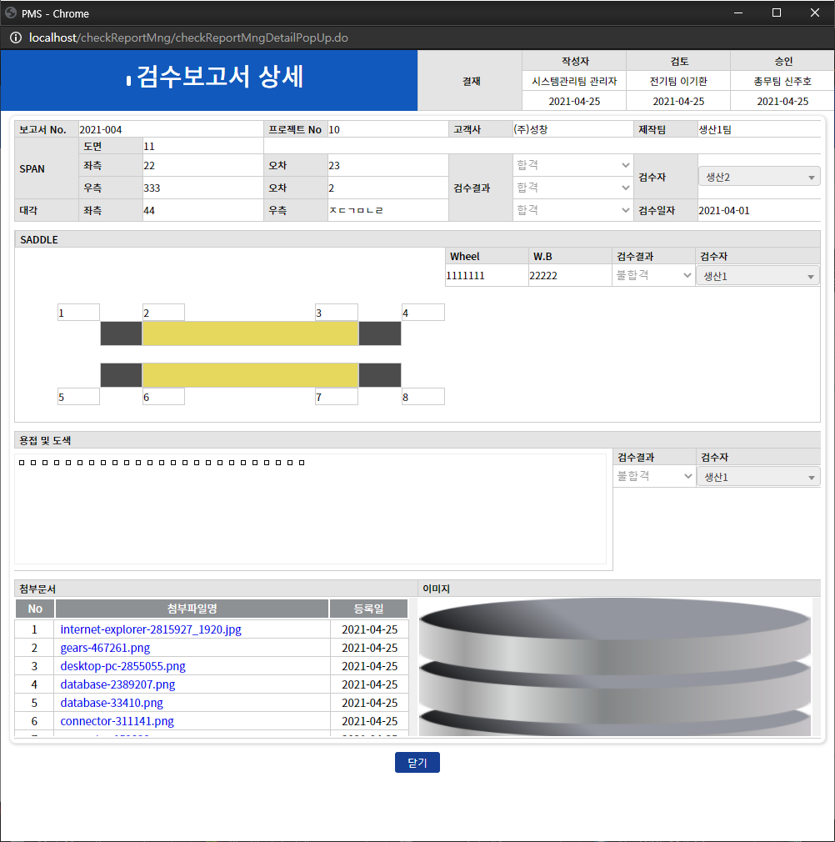
4. 생산관리_검수관리 (MN_017)
생산관리 검수관리
검색조건(연도, project no, 고객사, 제작팀, 상태)을 통해 해당 검수관리를 조회한다.
조회된 리스트에서 No 링크를 클릭하면 pop-up창이 호출 된다.
등록 버튼을 통해 검수에 따른 결과값 및 산출물을 입력한다.
검수에 따른 첨부파일 및 사진을 통해 해당 검수의 내용을 파악할 수 있다.
결재중, 결재완료가 아닌 검수보고서는 삭제가능하다.
이미 결재완료된 검수보고서는 삭제불가.
Project No를 통해 해당 프로젝트의 상세 정보를 확인할 수 있다.
결재완료 시 보고서의 상세 화면을 통해 결재 내용 및 결재선의 정보를 확인할 수 있다.

Slide 27
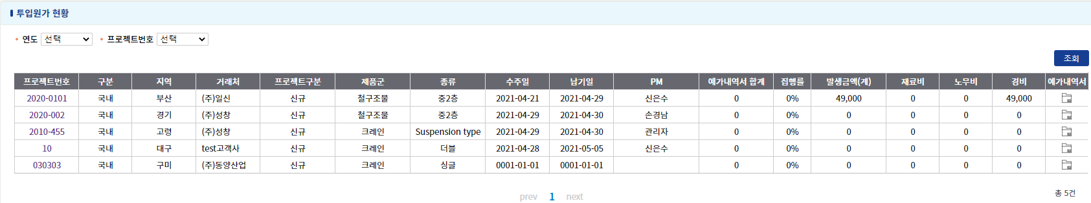
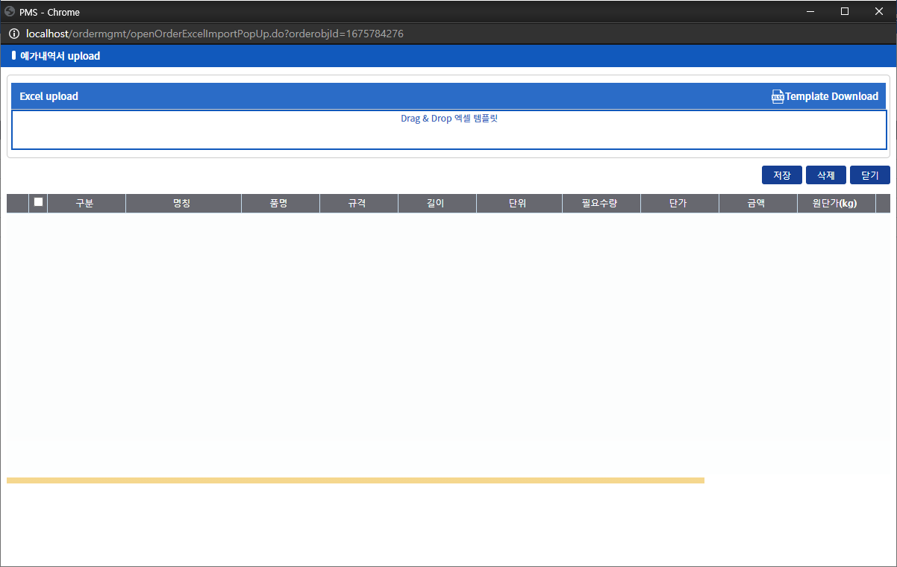
I. 원가관리_투입원가현황 (MN_018)
목록, 조회
프로젝트를 기반으로 목록을 구성한다.
예가내역서를 통해 등록된 내용을 통해 재료비, 노무비 를 계산한다.
경비관리를 통해 등록된 내용을 토대로 경비를 계산.
집행률은 (재료비+노무비+경비) / 예가내역서 합산금액 을 통해서 백분율을 계산한다.
예가내역서 링크를 통해서 해당 프로젝트의 예가내역서 내용을 확인한다.

Slide 28
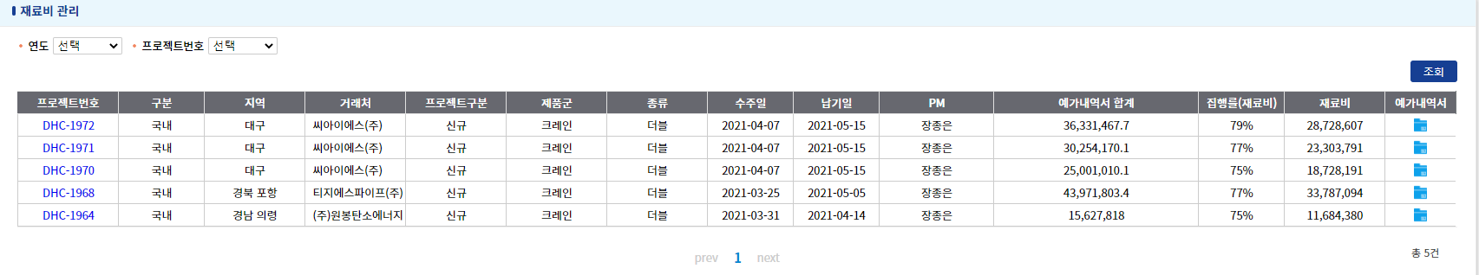
I. 원가관리_재료비관리 (MN_019)
목록, 조회
프로젝트를 기반으로 목록을 구성한다.
예가내역서를 통해 등록된 내용을 통해 재료비를 계산한다.
집행률은 (재료비+노무비+경비) / 예가내역서 합산금액 을 통해서 백분율을 계산한다.
예가내역서 링크를 통해서 해당 프로젝트의 예가내역서 내용을 확인한다.

Slide 29
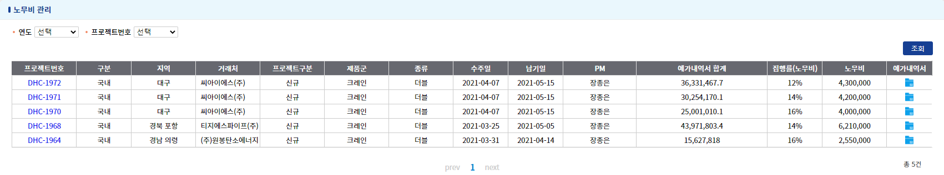
I. 원가관리_노무비관리 (MN_020)
목록, 조회
프로젝트를 기반으로 목록을 구성한다.
예가내역서를 통해 등록된 내용을 통해 노무비를 계산한다.
경비관리를 통해 등록된 내용을 토대로 경비를 계산.
집행률은 (재료비+노무비+경비) / 예가내역서 합산금액 을 통해서 백분율을 계산한다.
예가내역서 링크를 통해서 해당 프로젝트의 예가내역서 내용을 확인한다.

Slide 30
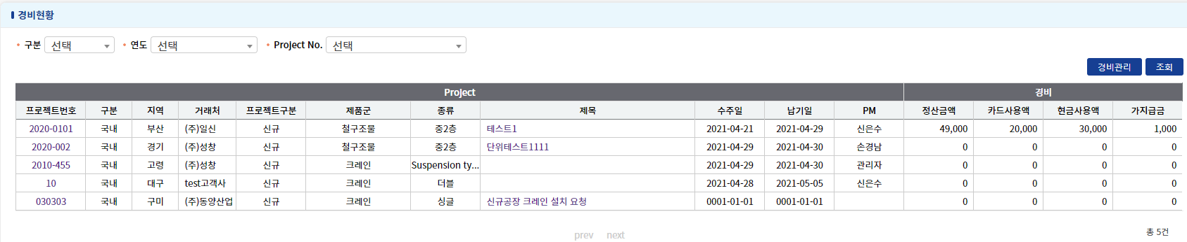
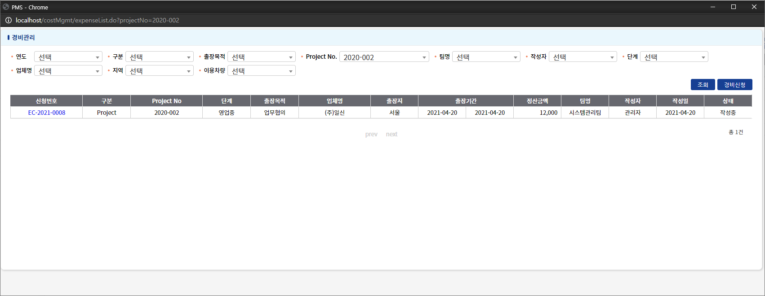
I. 원가관리_경비현황 (MN_021)
목록, 조회
프로젝트를 기반으로 목록을 구성한다.
프로젝트 번호를 통해서 해당 프로젝트의 상세 정보를 열람할 수 있다.
제목을 통해 해당 프로젝트의 연관 경비관리 목록을 보여준다.
경비관리를 통해 등록된 내용 중 결재 완료된 내용을 통해 정산금액, 카드사용액 등의 정보로 보여준다.

Slide 31
I. 원가관리_경비현황 (MN_021)
경비관리
프로젝트 번호를 통해서 해당 프로젝트의 상세 정보를 열람할 수 있다.
프로젝트에 관련된 경비 목록을 보여준다.
제목, 경비관리 버튼을 통해 화면을 호출한다.

Slide 32
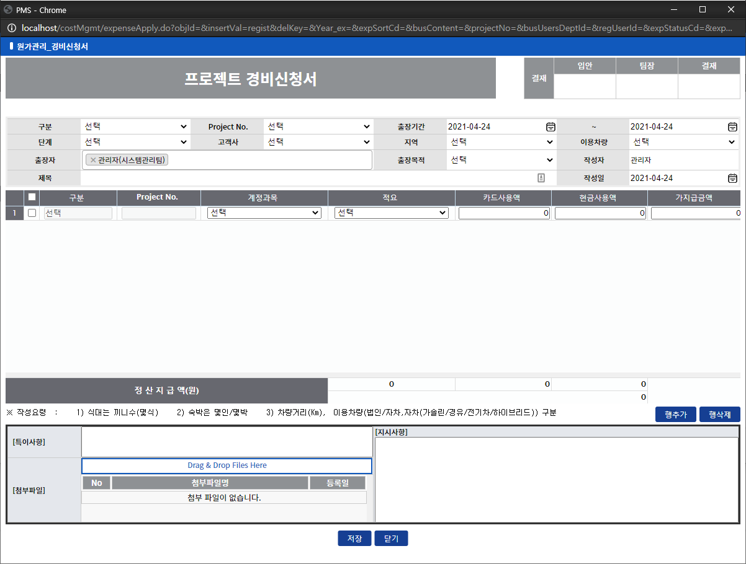
I. 원가관리_경비현황 (MN_021)
경비신청
해당 프로젝트의 경비를 등록한다.
등록된 경비의 신청번호는 자동으로 채번된다.
해당 프로젝트의 정보 및 기타 경비관련 상세내용을 입력한다.
행추가, 행삭제를 통해 해당 경비의 상세 내용 및 금액을 작성한다.
등록된 경비정보는 작성중 상태로 표시되며 결재 진행여부에 따라 각기 상태값이 변경된다.
결재완료 시 해당 프로젝트의 경비금액에 표함된다.

Slide 33
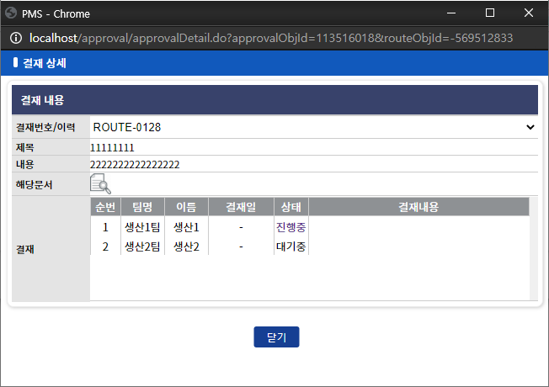
I. 원가관리_경비현황 (MN_021)
경비신청
상태 링크를 통해 해당 결재의 결재선을 확인, 대상문서의 상세 정보를 열람할 수 있다.

Slide 34
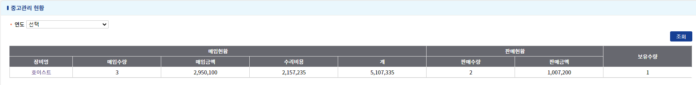
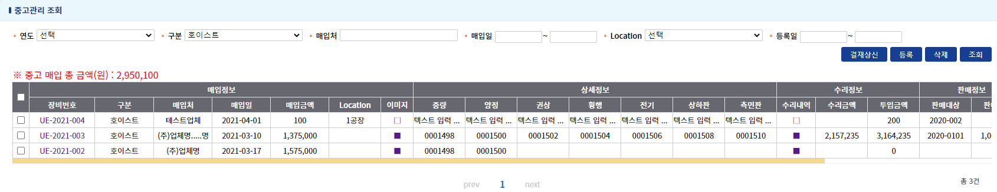
I. 중고관리_중고관리현황 (MN_022)
목록
등록된 중고관리 내용을 토대로 장비명 및 매입현황 판매현황등의 정보를 보여준다.
장비명 링크를 통해서 해당하는 중고관리 목록을 보여준다.

Slide 35


I. 중고관리_중고관리 조회 (MN_022)
목록
등록된 중고관리 내용을 토대로 장비명 및 매입현황 판매현황등의 정보를 보여준다.
장비명 링크를 통해서 해당하는 중고관리 상세내용을 보여준다.
이미지, 수리내역 링크를 통해 해당 첨부파일 내용을 보여준다.

Slide 36


I. 중고관리_중고관리 조회 (MN_022)
목록
등록된 중고관리 내용을 토대로 장비명 및 매입현황 판매현황등의 정보를 보여준다.
장비명 링크를 통해서 해당하는 중고관리 상세내용을 보여준다.
이미지, 수리내역 링크를 통해 해당 첨부파일 내용을 보여준다.
상태영역의 링크를 통해서 해당 중고관리의 결재선 및 결재진행현황, 결재결과를 확인 할 수 있다.

Slide 37

I. 중고관리_중고관리 조회 (MN_022)
등록
매입정보(장비번호, 구분,매입처, Location 등), 장비상세(중량, 양정, SPAN, 목높이, 길이, 휠베이스 등), 수리정보(수리내역 및 금액), 판매정보등의 정보를 입력, 저장한다.
저장된 중고관리 내용은 목록에 추가된다.
결재상신 진행시 결재 영역에 해당 결재관련 정보를 보여준다.
장비번호는 시스템에서 자동으로 채번한다.
결재중, 결재완료된 내용은 삭제가 불가하다.

Slide 38


I. 고객지원_고객지원현황 (MN_023)
목록/조회
고객지원 조회를 통해 등록된 정보를 취합하여 보여준다.
링크를 통해 링크에 해당하는 고객관리 조회 목록을 보여준다.

Slide 39

I. 고객지원_고객지원조회 (MN_024)
목록/조회
등록된 고객지원 내용을 토대로 프로젝트, 고개사, 비용등의 정보를 보여준다.
No 링크를 통해서 해당하는 고객지원 상세내용을 보여준다.

Slide 40
I. 고객지원_고객지원조회 (MN_024)
목록/조회
등록된 고객지원 내용을 토대로 프로젝트, 고개사, 비용등의 정보를 보여준다.
No 링크를 통해서 해당하는 고객지원 상세내용을 보여준다.
상태영역의 링크를 통해서 결재선 및 결재진행현황, 결재결과를 확인 할 수 있다.

Slide 41

I. 고객지원_고객지원조회 (MN_024)
등록
유형, 제품구분, Project No, 고객사명 등의 정보를 입력하고 저장한다.
저장된 고객지원 내용은 목록에 추가된다.
결재상신 진행시 결재 영역에 해당 결재관련 정보를 보여준다.
No 는 시스템에서 자동으로 채번한다.
결재중, 결재완료된 내용은 삭제가 불가하다.
현상 및 분석, 조치내역의 경우 별도 영역을 통해 이미지 파일 첨부 시 해당 이미지를 미리보기 할수있다.

